Slide 1




Социализация, профессиональная адаптация и интеграция студентов колледжа с расстройствами аутистического спектра через систему интегративного наставничества
Номинация «Практики наставничества для социализации и личностного развития обучающихся с особыми потребностями»
Автор практики: Шарабарина Христина Александровна, аналитик РУМЦ СПО на базе КГБПОУ«Красноярский колледж отраслевых технологий и предпринимательства»

Slide 2
Студенты с расстройствами аутистического спектра (далее – РАС) сталкиваются с трудностями в социализации, освоении профессии и последующей интеграции в социум из-за отсутствия адаптированного формата развития и дефицита индивидуальной поддержки
Внедрение интегративного наставничества для развития «мягких навыков», освоения профессии и социализации
100% студентов с РАС успешно завершили обучение в колледже, улучшили навыки общения. Апробирована модель обучения и личностного развития студентов с РАС в учреждениях СПО
Проблема:
Решение:
Результат:
ИДЕЯ ПРАКТИКИ

Slide 3
ЦЕЛЬ И ЗАДАЧИ
Создание эффективной системы интегративного наставничества для успешной социализации, профессиональной адаптации и интеграции студентов колледжа с РАС в образовательную среду и социум
Обеспечить индивидуальное сопровождение каждого студента с РАС через систему наставников.
Развить профессиональные компетенции и надпрофессиональные («гибкие») навыки студентов с РАС.
Повысить уровень коммуникации и социализации.
Организовать практико-ориентированное обучение с учетом потребностей студентов с РАС.
Создать устойчивую модель интегративного наставничества, которую можно тиражировать в другие учреждения СПО и не только.
Задачи:

Slide 4
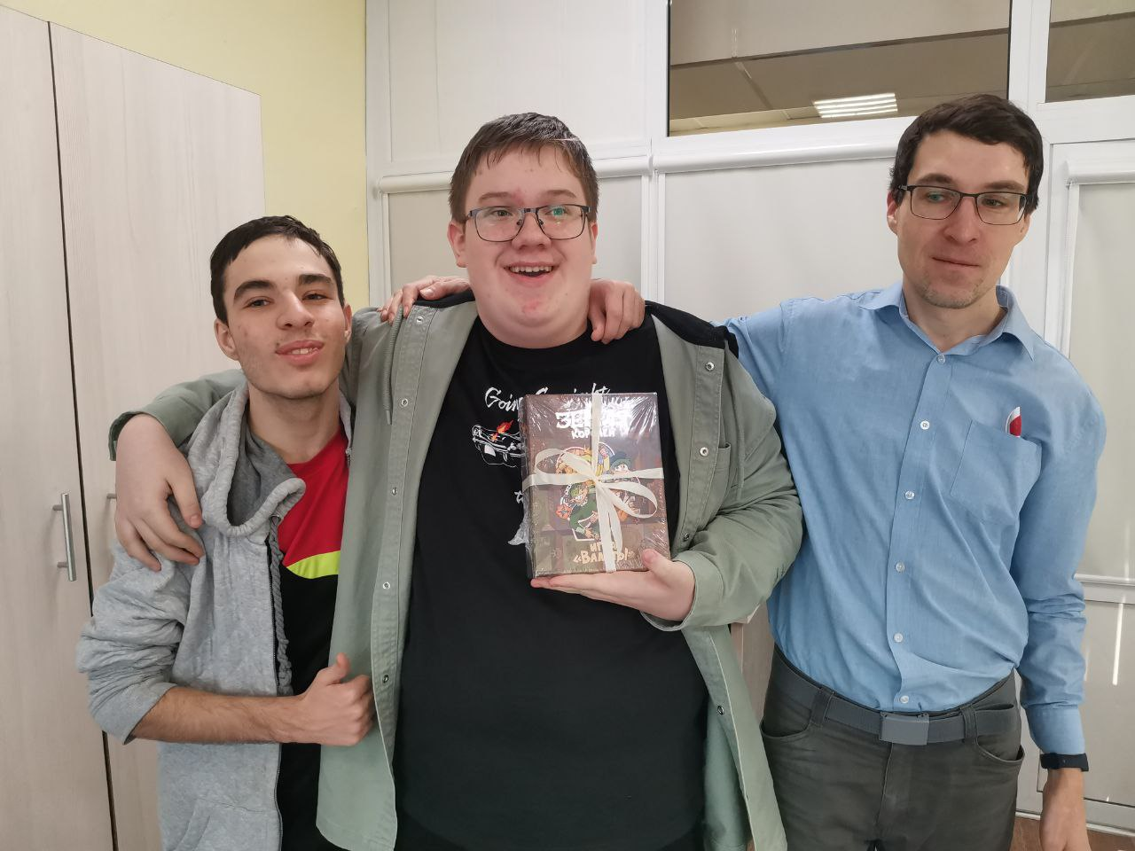
ПОЧЕМУ НАСТАВНИЧЕСТВО?
-Обеспечения индивидуального подхода;
-Создания поддерживающей среды;
-Развития коммуникации и социализации лиц с РАС;
-Повышения эффективности профессиональной подготовки и интеграции в социум;
-Формирования инклюзивной образовательной среды в колледже.
Необходимость:
СИСТЕМА ИНТЕГРАТИВНОГО НАСТАВНИЧЕСТВА решает не только задачи социальной адаптации и профессионального становления студентов с РАС, а также социально-педагогической и методической поддержки участников образовательных отношений

Slide 5
МЕХАНИЗМ РЕАЛИЗАЦИИ ПРАКТИКИ
ЭТАП | «ПЕДАГОГ-НАСТАВНИК» |  | «РОДИТЕЛЬ-НАСТАВНИК» | «ПЕДАГОГ-НАСТАВНИК СТУДЕНТОВ С РАС» | ПЕРИОД РЕАЛИЗАЦИИ
1.ОРГАНИЗАЦИОННЫЙ ЭТАП Задача: Создание условий для реализации практики: средовых, материально-технических, педагогических | Создание рабочей группы, определение целей и задач наставничества, формирование программы мероприятий, определение контрольных точек для оценки эффективности взаимодействий |  |  |  | 2024 г. до начала обучения
 | Организация повышения квалификации педагогического состава по вопросам сопровождения, наставничества и профессионализации лиц с РАС | Определение форм взаимодействия для достижения воспитательных результатов |  | Разработка индивидуальных образовательных маршрутов (ИОМ) для студентов с РАС, совместно с ППк, сопровождение по ним
 | Плановая поддержка в контрольные периоды (2 раза в месяц), обмен опытом

Slide 6
МЕХАНИЗМ РЕАЛИЗАЦИИ ПРАКТИКИ
ЭТАП | «ПЕДАГОГ-НАСТАВНИК» | «РОДИТЕЛЬ-НАСТАВНИК» | «ПЕДАГОГ-НАСТАВНИК СТУДЕНТОВ С РАС» | ПЕРИОД РЕАЛИЗАЦИИ
2. ОСНОВНОЙ ЭТАП Задача: внедрение и осуществление индивидуализированного и адаптированного обучения и развития лиц с РАС | Регулярное обучение педагогов методам работы с обучающимися с РАС | Организация совместных внеурочных мероприятий для студентов с РАС в колледже и за его пределами | Ведение образовательных маршрутов лиц с РАС на ежегодной основе, отслеживание достижений и результатов | 2024-2028 гг.
 | Проведение мониторинга успеваемости и социализации студентов с РАС | Участие в вебинарах, семинарах по развитию воспитательной компетентность | Сопровождение реализации программы психолого-педагогического сопровождения для развития «мягких» навыков у лиц с РАС, внеурочная деятельность

Slide 7
МЕХАНИЗМ РЕАЛИЗАЦИИ ПРАКТИКИ
ЭТАП | «ПЕДАГОГ-НАСТАВНИК» | «РОДИТЕЛЬ-НАСТАВНИК» | «ПЕДАГОГ-НАСТАВНИК СТУДЕНТОВ С РАС» | ПЕРИОД РЕАЛИЗАЦИИ
3. ЗАКЛЮЧИТЕЛЬНЫЙ ЭТАП Задача: оценка результатов практики и тиражирование опыта | Проведение семинаров и конференций по распространению опыта интегративного наставничества между другими образовательными учреждениями. | Обобщение результатов практики, анализ достигнутых успехов, эмоциональный обмен | Сопровождение трудоустройства | 2029 г.
 | Тиражирование практики на уровне других СПО, общественных организациях, в СМИ и т.д.

Slide 8
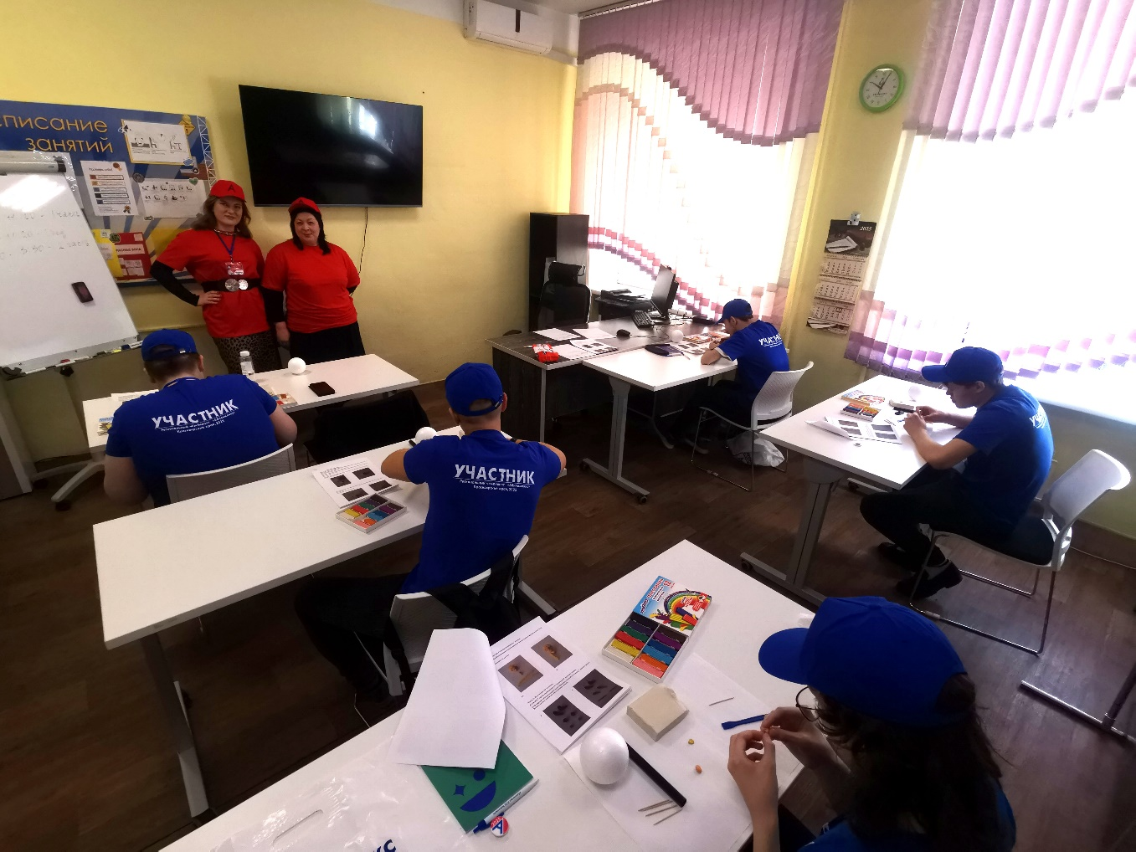
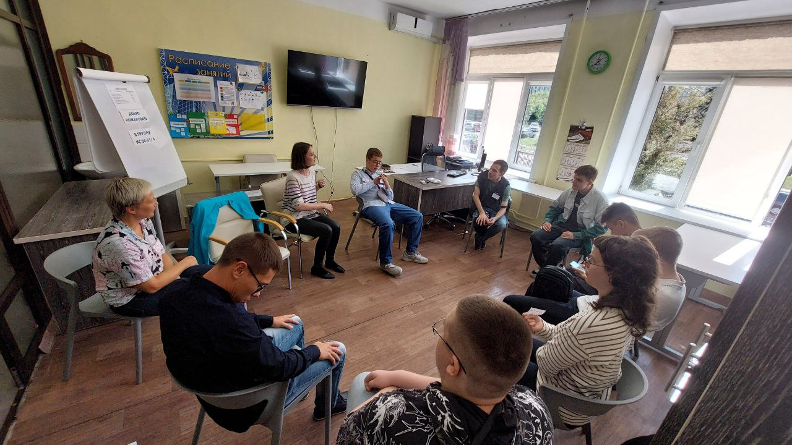
1.Система мотивации
2.Адаптивная коммуникативная среда
3.Партнерство и сотрудничество
4.Повышение квалификации
5.Методическая поддержка
6.Психолого-педагогическое сопровождение
7.Система мониторинга
8.Адаптивность
ФАКТОРЫ УСПЕХА

Slide 9

КРИТЕРИИ РЕЗУЛЬТАТИВНОСТИ
УРОВЕНЬ
ВОВЛЕЧЕННОСТИ
ДОСТИЖЕНИЯ
В УЧЕБЕ
ПРОФЕССИОНАЛЬНЫЙ РОСТ НАСТАВНИКОВ
ПОЛОЖИТЕЛЬНАЯ ОБРАТНАЯ СВЯЗЬ
РАЗВИТИЕ СОЦИАЛЬНЫХ И
ЭМОЦИОНАЛЬНЫХ НАВЫКОВ
ДОЛГОСРОЧНЫЕ ИЗМЕНЕНИЯ
В СРЕДЕ

Slide 10
СИСТЕМА ОЦЕНКИ
Этапы мониторинга:
Этап 1: Входная диагностика
Этап 2: Текущий мониторинг
Этап 3: Промежуточная оценка
Этап 4: Итоговая оценка
Этап 5: Анализ и принятие решений
до начала работы
2 раза в месяц
семестр обучения
в конце учебного года
после завершения цикла

Slide 11
Интерпретация общей оценки:
0-9 баллов: Практика требует существенной доработки и переосмысления.
10-15 баллов: Практика функционирует, но есть много возможностей для улучшения.
16-20 баллов: Практика демонстрирует определенные достижения, однако нуждается в развитии.
21-25 баллов: По большинству критериев практика работает хорошо, имеются положительные результаты.
26-30 баллов: Практика успешно реализуется и демонстрирует высокую эффективность и результативность.
Учебные достижения студентов
0 — нет изменений | 1 — незначительное улучшение | 2 — умеренное улучшение | 3 — значительное улучшение | 4 — высокие результаты | 5 — все студенты достигли высоких показателей
Уровень вовлеченности студентов
0 — отсутствие активности | 1 — низкий уровень вовлеченности | 2 — средний уровень вовлеченности | 3 — высокий уровень вовлеченности | 4 — активное участие большинства | 5 — полная вовлеченность всех студентов
Развитие социальных и эмоциональных навыков
0 — нет развития | 1 — минимальные изменения | 2 — заметное развитие | 3 — умеренное развитие | 4 — высокое развитие | 5 — значительное улучшение всех навыков
Обратная связь от участников программы
0 — негативная обратная связь | 1 — в основном негативная | 2 — смешанная | 3 — в основном положительная | 4 — позитивная | 5 — все участники положительно отзываются о программе
Профессиональный рост наставников
0 — нет роста | 1 — отсутствие развития | 2 — незначительный рост | 3 — умеренный рост | 4 — значительный рост | 5 — все наставники значительно повысили квалификацию
Долгосрочные изменения в образовательной среде
0 — отсутствуют изменения | 1 — маленькие изменения | 2 — средние изменения | 3 — значительные изменения | 4 — положительные тенденции | 5 — создана инклюзивная культура
СХЕМА ОЦЕНКИ

Slide 12
ПРАКТИКА РЕКОМЕНДУЕТСЯ
Учреждениям, в которых обучаются (либо планируют) лица с РАС
Учреждениям, в которых обучаются лица с ОВЗ и инвалидностью
3. Учреждениям, осуществляющим сопровождение лиц с ОВЗ и инвалидностью
4.Учреждениям, заинтересованным в повышении эффективности инклюзивного образования
5.Организациям, планирующим трудоустройство лиц с РАС
УСЛОВИЯ РЕАЛИЗАЦИИ
Профессиональная подготовка кадров
Комфортная материально-техническая база
3. Разработка ИОМ
4. Психолого-педагогическое сопровождение
5. Мотивация родителей

